Slide 1
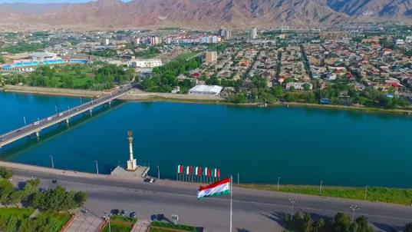
Российско-таджикское государственное бюджетное общеобразовательное учреждение «Средняя общеобразовательная школа с углубленным изучением отдельных предметов в городе Худжанде им. А. П.Чехова» Урок развития речи «Мой город Худжанд»
Составитель: Мостицкая Фаима Закариевна,
учитель начальных классов
г.Худжанд 2023

Slide 2
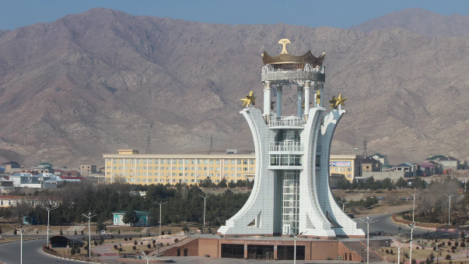
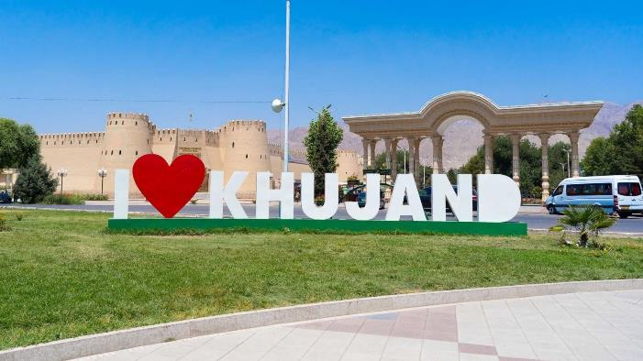

Slide 3
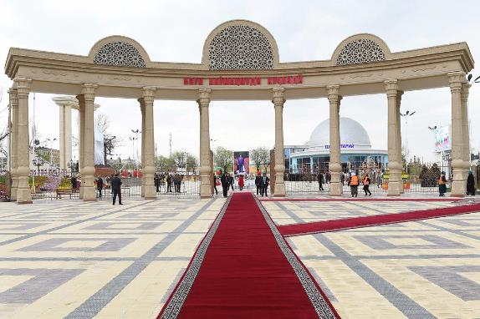
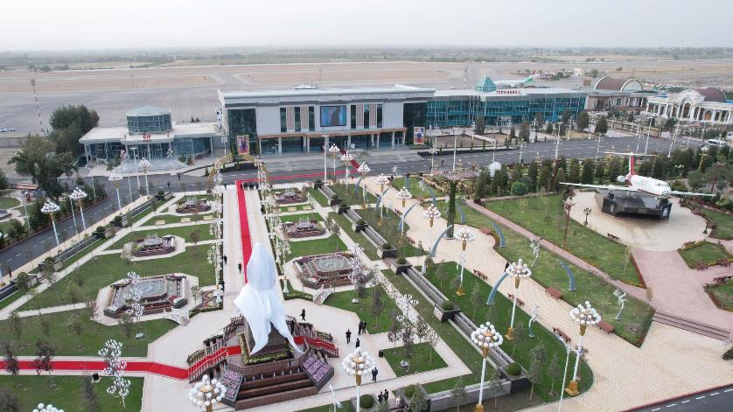

Slide 4
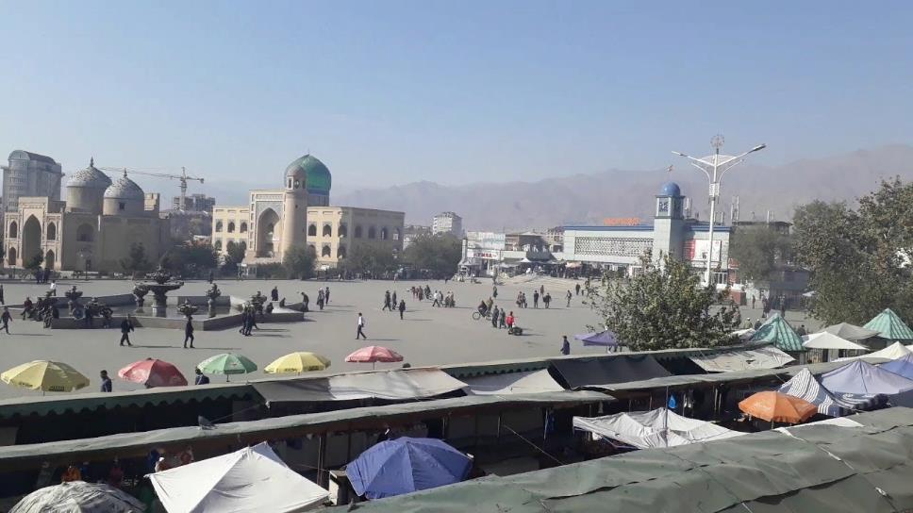
Рынок «Паншанбе»

Slide 5
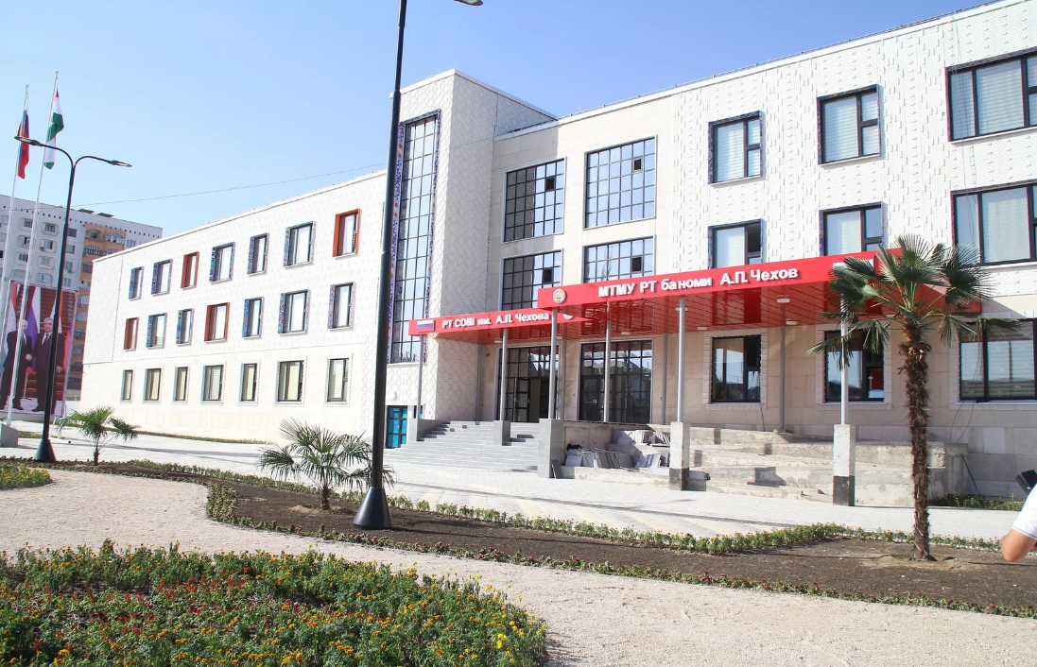

Slide 6
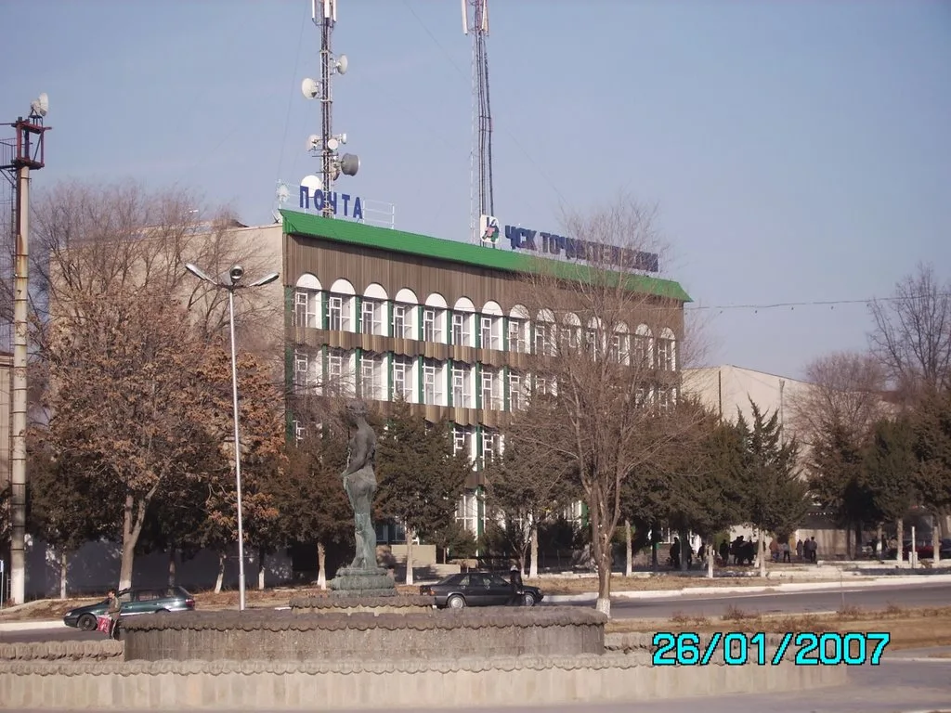

Slide 7
Интернет ресурсы
https://kartinkin.net/uploads/posts/2022-03/thumbs/1647023171_26-kartinkin-net-p-kartinki-fonovie-osen-27.jpg
https://phonoteka.org/uploads/posts/2022-02/1644948084_15-phonoteka-org-p-fon-iz-osennikh-listev-19.jpg
https://photoshop-kopona.com/uploads/posts/2019-05/1556899007_school-clusters-2.jpg

